Slide 1
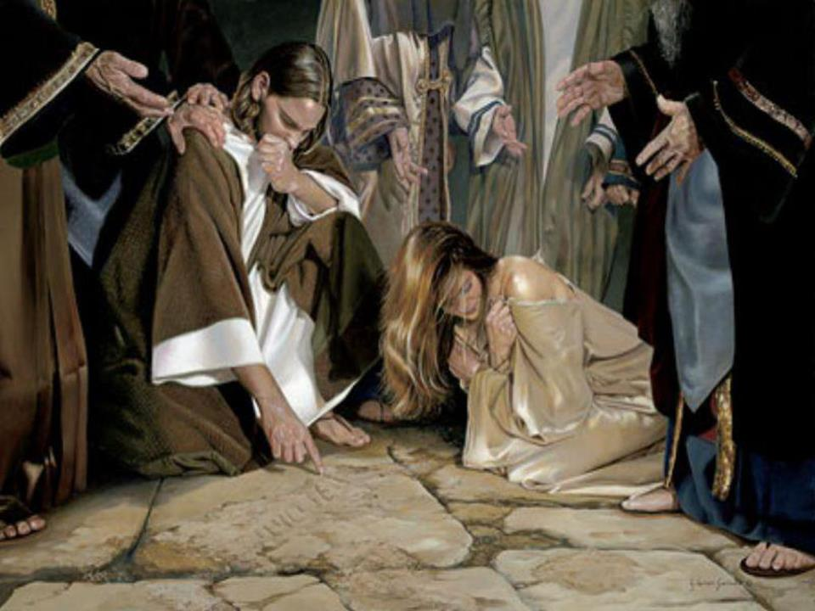


Invierno 2017/Tema: Invaluable: Encontrando su valor en Dios
Sesión 2: Liberado por el perdón de Dios
11 de diciembre de 2016
(Juan 8:2-11)
Iglesia Bíblica Bautista de Aguadilla
Estudios Bíblicos Lifeway ®

Slide 2

El asunto
Merecemos el castigo pero Dios nos perdona.

Slide 3
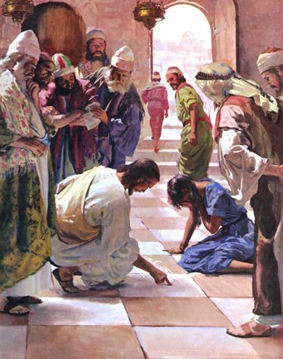
Contexto
Mientras estaba en Jerusalén para la Fiesta de los Tabernáculos, Jesús entró en el edificio del templo y estaba enseñando a la gente cuando los escribas y fariseos trajeron a una mujer que atraparon en el acto de adulterio.

Slide 4
Contexto
Querían saber cómo la juzgaría Jesús.
Trataban de tenderle un atrampa al Señor.
Creían que si Jesús elegía misericordia, estaría oponiéndose a la ley de Moisés; si elegía juicio –a favor de la aplicación ilegal de la pena capital.

Slide 5

Pasaje bíblico
Juan 8:2-6

Slide 6
Juan 8:2-6
“Y por la mañana volvió al templo, y todo el pueblo vino a él; y sentado él, les enseñaba. Entonces los escribas y los fariseos le trajeron una mujer sorprendida en adulterio; y poniéndola en medio, le dijeron: Maestro, esta mujer ha sido sorprendida en el acto mismo de adulterio. Y en la ley nos mandó Moisés apedrear a tales mujeres...”

Slide 7
Juan 8:2-6
“...Tú, pues, ¿qué dices? Mas esto decían tentándole, para poder acusarle. Pero Jesús, inclinado hacia el suelo, escribía en tierra con el dedo.”

Slide 8
Pasaje bíblico
Juan 8:7-9

Slide 9
Juan 8:7-9
“Y como insistieran en preguntarle, se enderezó y les dijo: El que de vosotros esté sin pecado sea el primero en arrojar la piedra contra ella. E inclinándose de nuevo hacia el suelo, siguió escribiendo en tierra. Pero ellos, al oír esto, acusados por su conciencia, salían uno a uno, comenzando desde los más viejos hasta los postreros; y quedó solo Jesús, y la mujer que estaba en medio.”

Slide 10
Pasaje bíblico
Juan 8:10-11

Slide 11
Juan 8:10-11
“Enderezándose Jesús, y no viendo a nadie sino a la mujer, le dijo: Mujer, ¿dónde están los que te acusaban? ¿Ninguno te condenó? Ella dijo: Ninguno, Señor. Entonces Jesús le dijo: Ni yo te condeno; vete, y no peques más.”

Slide 12

Aplicación para mi vida
No importa lo que hayamos hecho, podemos conocer la libertad que nos da el perdón de Dios.

Slide 13

Recursos
Floyd, Ronie, David Francis y Elizabeth Works-Díaz, eds. Estudios Bíblicos para la Vida para Adultos, Invierno 2016-17, Vol. 3, Núm. 2, Invierno 2016-17. Nashville, TN: Lifeway Church Resources, 2016. 27-36.
  MacDonald, William. Comentario Bíblico de William MacDonald: Antiguo Testamento Y Nuevo Testamento. Viladecavalls (Barcelona), España: Editorial CLIE, 2004. Print.
  Ventura, Samuel Vila. Nuevo diccionario biblico ilustrado 1985. Print.
  Vine, W.E. Vine diccionario expositivo de palabras del Antiguo y del Nuevo Testamento exhaustivo 1999. Print.
  Wiersbe, Warren W. Bosquejos Expositivos de La Biblia: Antiguo Y Nuevo Testamento. electronic ed. Nashville: Editorial Caribe, 1995. Print.
  http://blog.lifeway.com/eblifewayadultos/
http://distantshores.org/resources/illustrations/sweet-publishing (imágenes bíblicas).
http://st-takla.org/Gallery/Bible/Illustrations.html (imágenes bíblicas).

Slide 14

Próximo Estudio Dominical
Invierno 2016-2017/Tema: Invaluable: Encuentre su valor en Dios
Sesión 3: Salvado por el Hijo de Dios
18 de diciembre de 2016
Leer y meditar en:
(Juan 1:1-5, 9-14)

Slide 15


